Slide 1
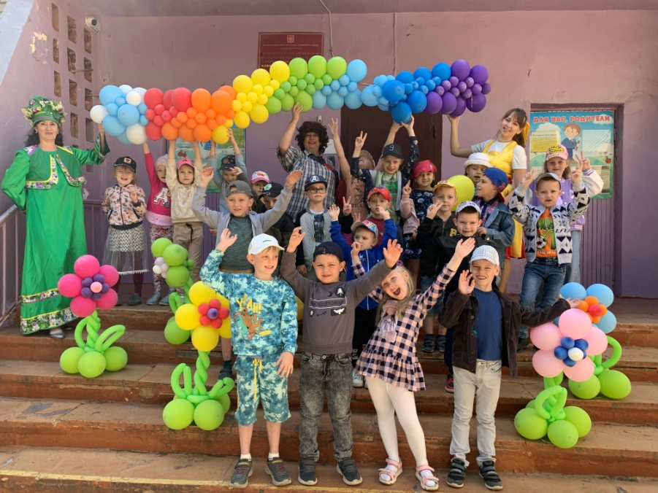
Муниципальное бюджетное дошкольное образовательное учреждение детский сад комбинированного вида «Колокольчик» № 46 г. Белгород
Конкурс лучших практик, направленных на повышения качества жизни детей семей
«Десятилетие детства– 2023»
Юридический и фактический адрес:
308024, Белгородская область, г. Белгород,
ул. Костюкова, д. 30
Заведующий: Огурцова Ирина Александровна
Контактный телефон: 8 (4722) 55-22-45
E-mail: mdou46@belou31.ru
Сайт: http://dou46.bel31.ru

Slide 2
Контингент организации
В ДОУ функционирует 14 групп: 8 общеразвивающей направленности, 6 компенсирующей направленности:
4 группы для детей с ТНР
2 группа для детей с ЗПР

Slide 4
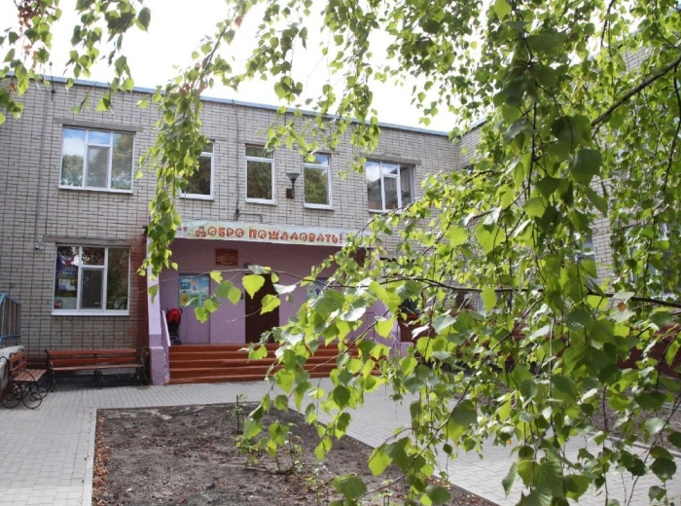
Нормативно-правовое обеспечение
Кадровое обеспечение
НПО
Кадры
МТО
ОМО
Материально-техническое обеспечение
Организационно-методическое обеспечение

Slide 5
Нормативно-правовое обеспечение
Устав
Положение о деятельности психолого-педагогического консилиума
Положение об оказании логопедической помощи
Положение о группе компенсирующей направленности для детей с ТНР
Положение о группе компенсирующей направленности для детей с ЗПР
Паспорт доступности объекта социальной инфраструктуры
Положение об обеспечении прав на дошкольное образование детей-инвалидов и детей с ограниченными возможностями здоровья
Положение о консультационном центре по оказанию методической, психолого-педагогической и консультативной помощи родителям
Дорожная карта по обеспечению необходимых условий для воспитанников с ОВЗ и детьми инвалидами для получения общедоступного дошкольного образования на 2021-2025 годы

Slide 6
Кадровое обеспечение
Руководитель ДОУ
Старший воспитатель
Воспитатель
Педагог-психолог
Музыкальный руководитель
Учитель-дефектолог
Учитель-логопед
Инструктор по ФК
Тьютор и ассистент

Slide 7
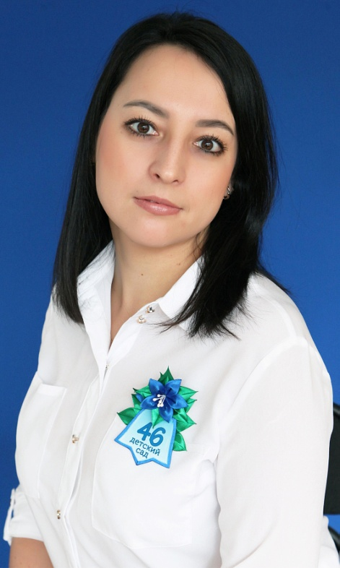
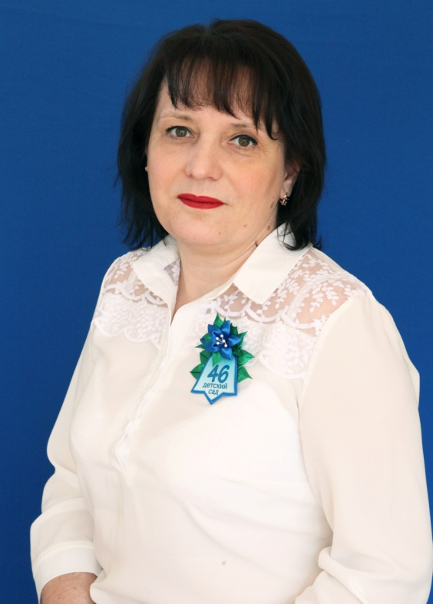
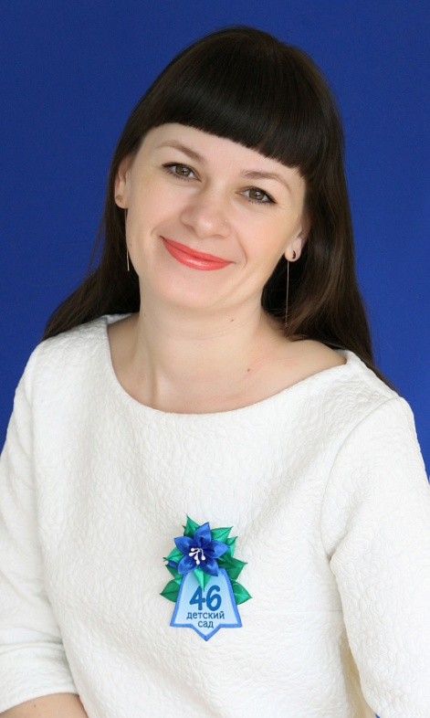
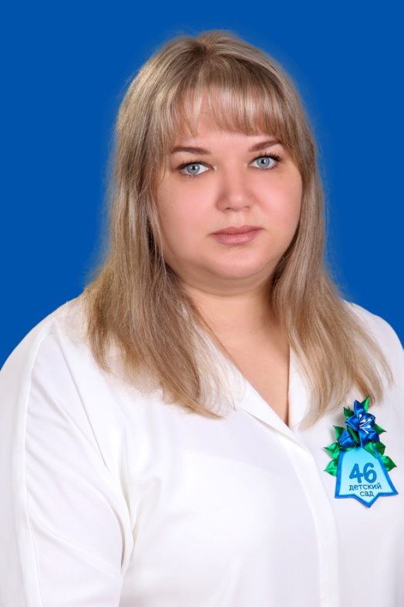
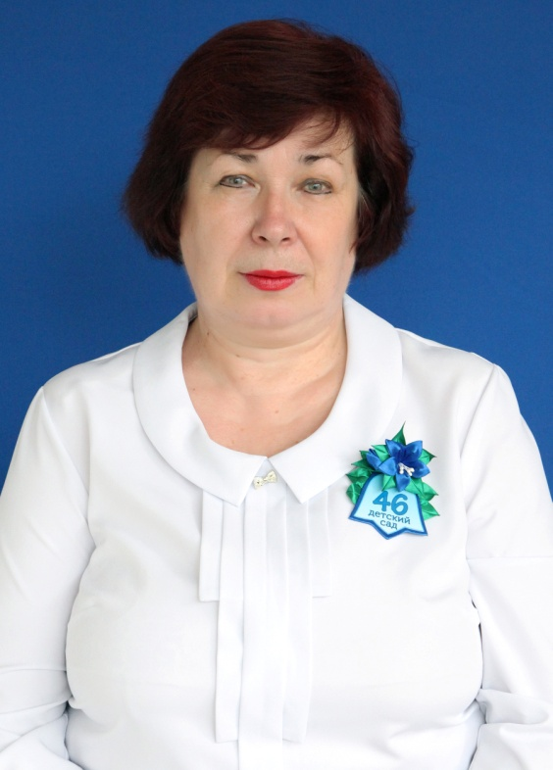
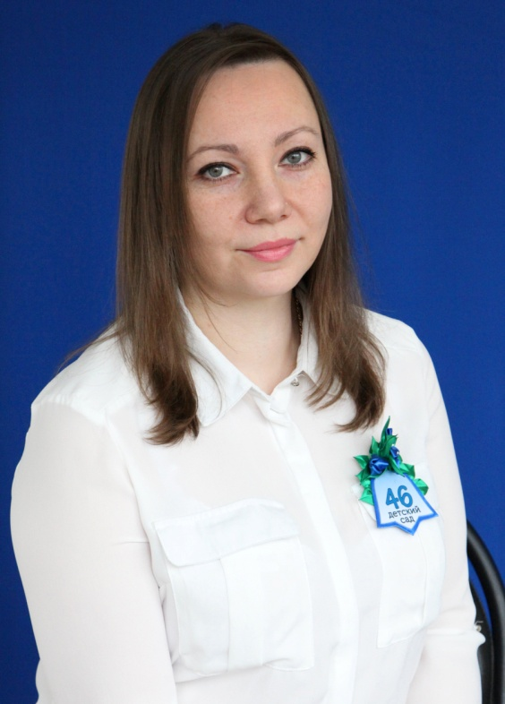
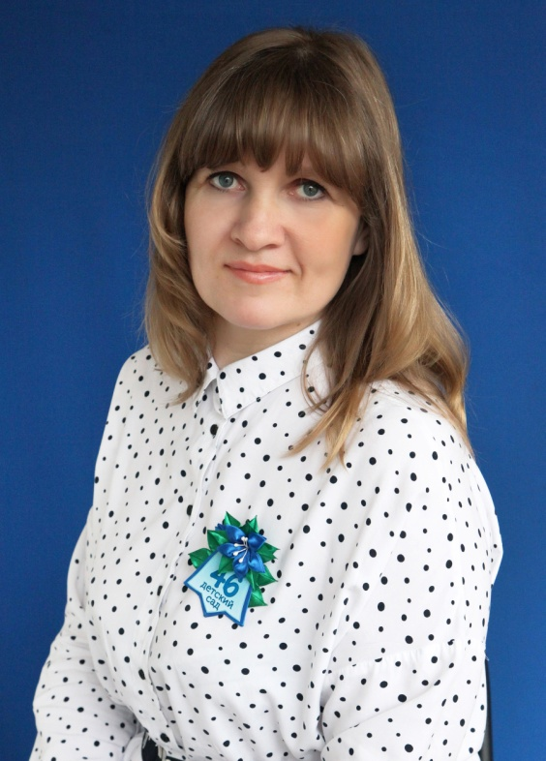
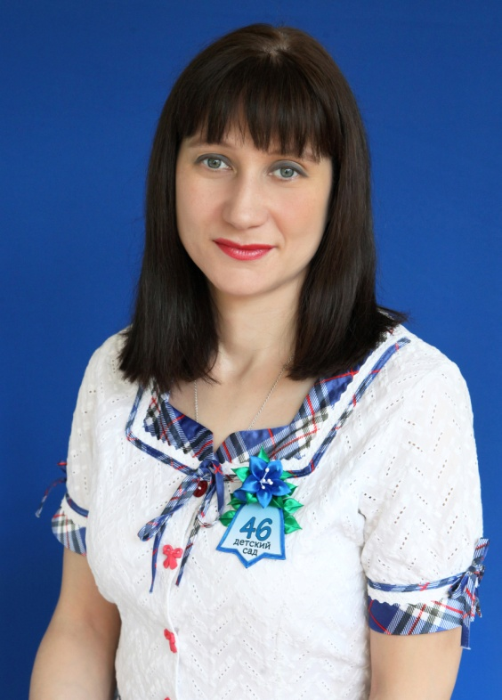
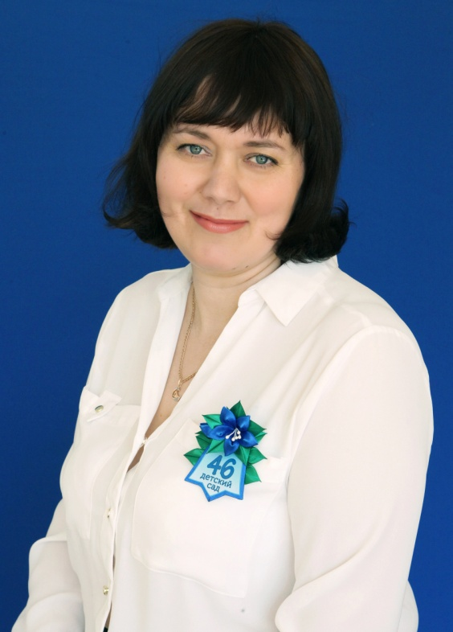
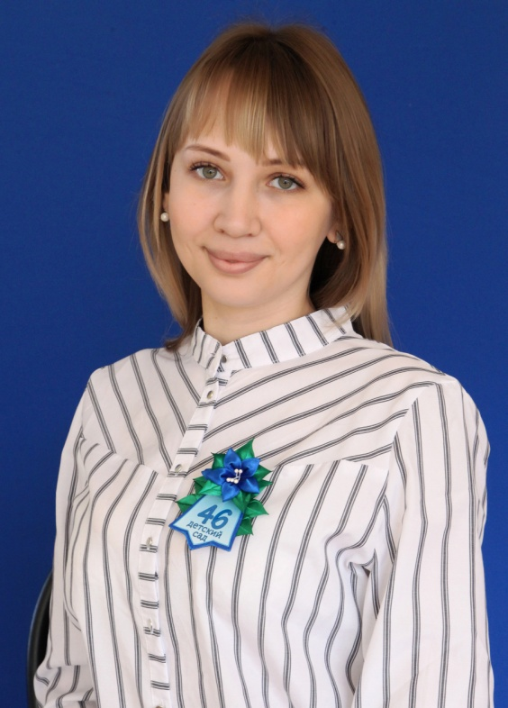
Специалисты психолого-педагогического сопровождения
Аникушина Ю.П.
Учитель – логопед
Некипелова Л.В.
Учитель – логопед
Глушкова Ю.В.
Учитель – логопед
Анцупова О.А.
Тьютор
Аршинцева Т.П.
Учитель – логопед
Берко А.М.
Учитель – логопед
Матвиенко Е.Н.
Учитель – дефектолог
Кательникова А.С.
Педагог – психолог
Бирюкова И.В.
Педагог – психолог
Гладыщева А.В.
Педагог – психолог

Slide 8
Кадровый потенциал
100 % педагогов
прошли КПК
«Инклюзивное образование в ДОУ»

Slide 9
Организационно-методическое обеспечение
ОП
Образовательная программа
АООП
(ЗПР, ТНР, РАС)
Адаптированные образовательные программы
ИОМ
Индивидуальный образовательный маршрут
«Мы рядом»
Практико-ориентированный проект «Мы рядом»

Slide 10
Вариативные формы инклюзивного образования
Группа кратковременного пребывания
Консультационный центр
Педагогический патронаж
Индивидуальные занятия
Взаимодействие в микрогруппах
Фронтальные формы
Детско-родительские группы
Праздники, конкурсы, развлечения

Slide 11
Материально-техническое обеспечение
5 групповых ячеек
кабинеты специалистов
медицинский блок
музыкальный зал
спортивный зал
мультимедийный проектор
планшетные ПК
ноутбуки
МФУ и принтеры
Помещения
ИКТ
Техническое оснащение
Дидактические пособия
микрофоны
магнитофоны
звуковые колонки
цифровой фотоаппарат
цифровая видео камера
«Нумикон»
сухой бассейн
интерактивный логопедический стол
«Дары Фрёбеля»
сенсорная песочница
двухсторонний мольберт

Slide 12
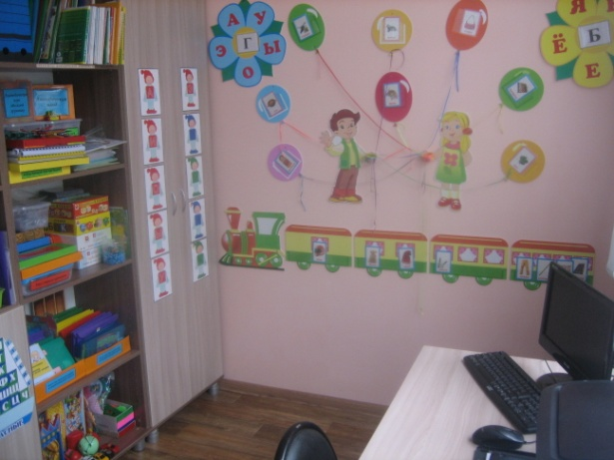
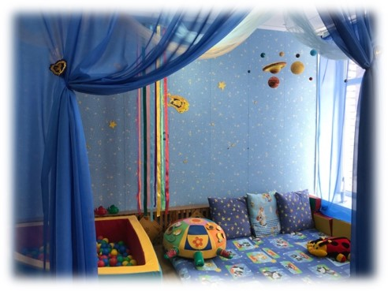
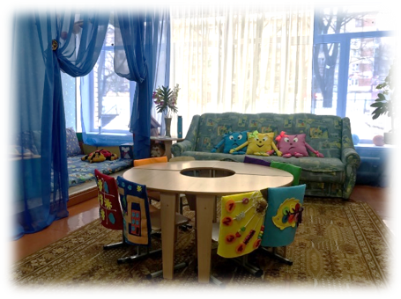
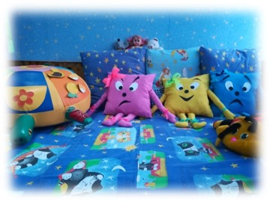
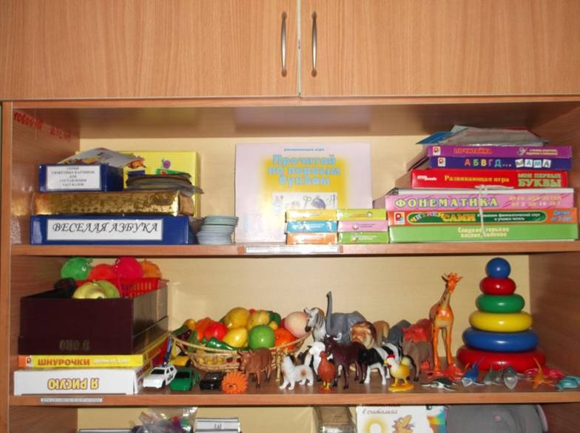
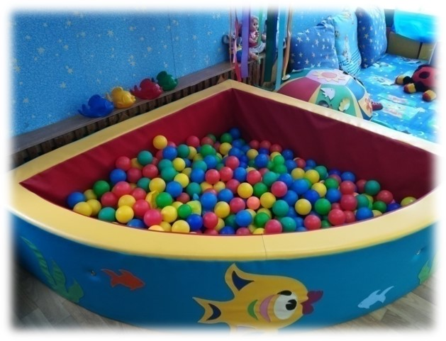
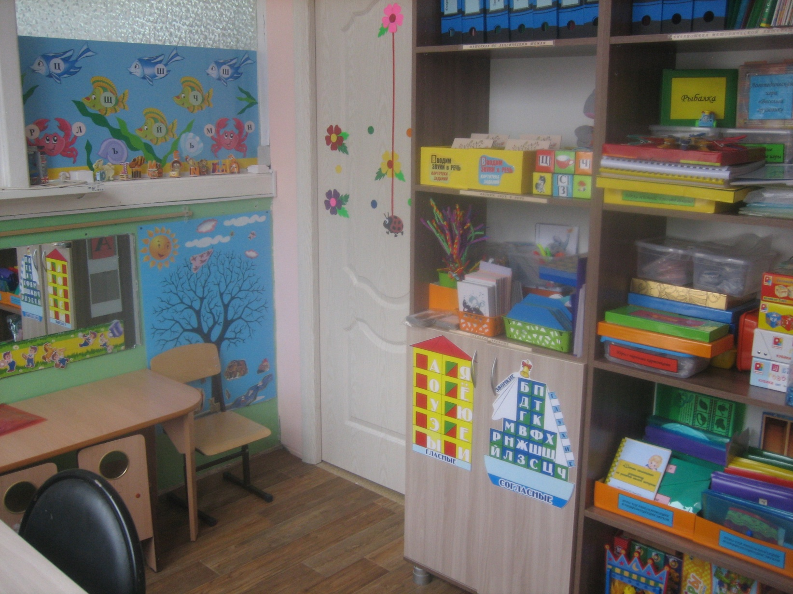
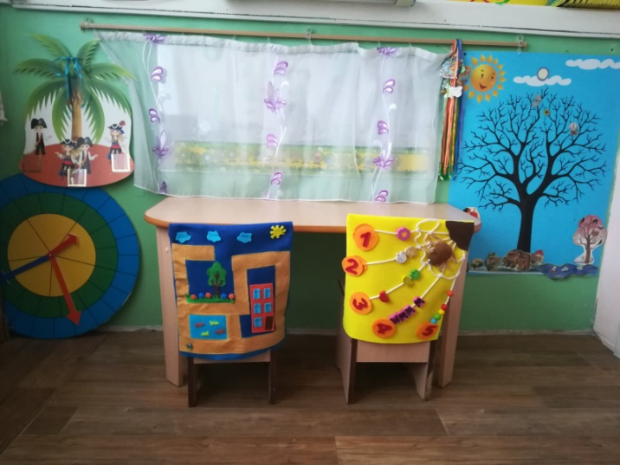
Кабинеты специалистов

Slide 13
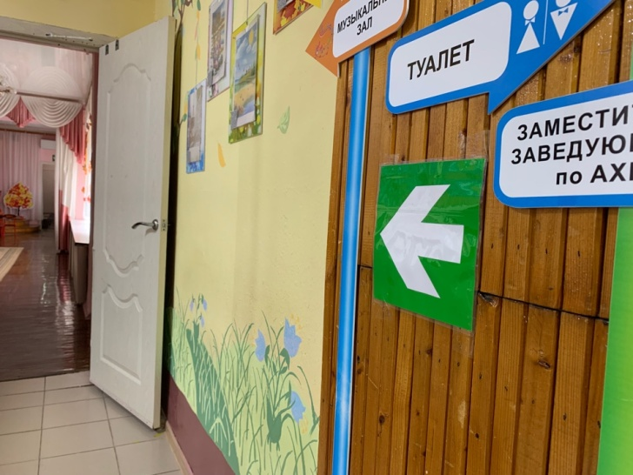
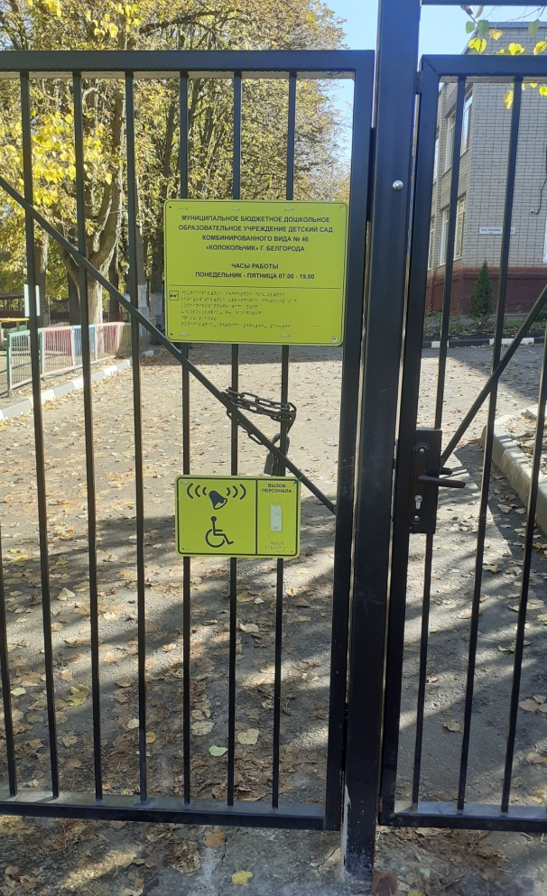
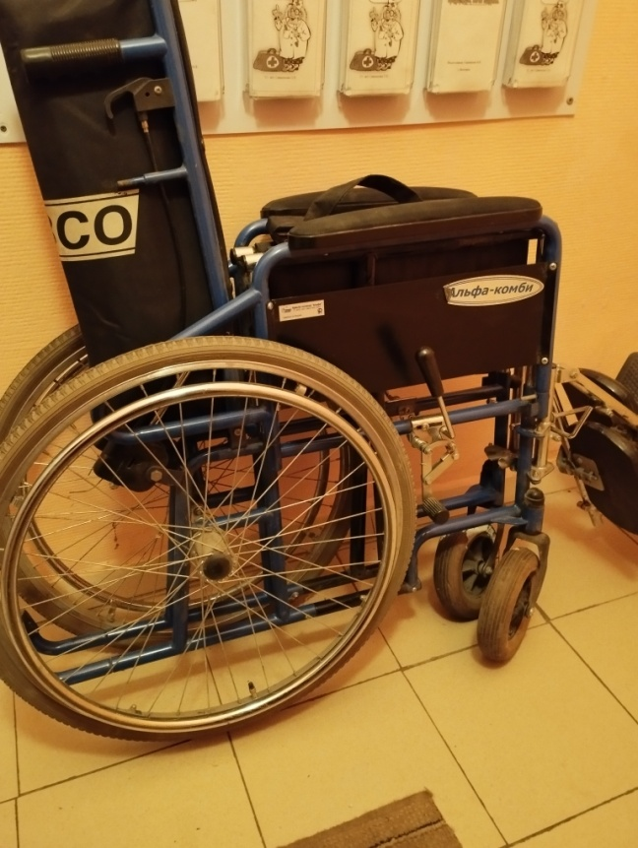
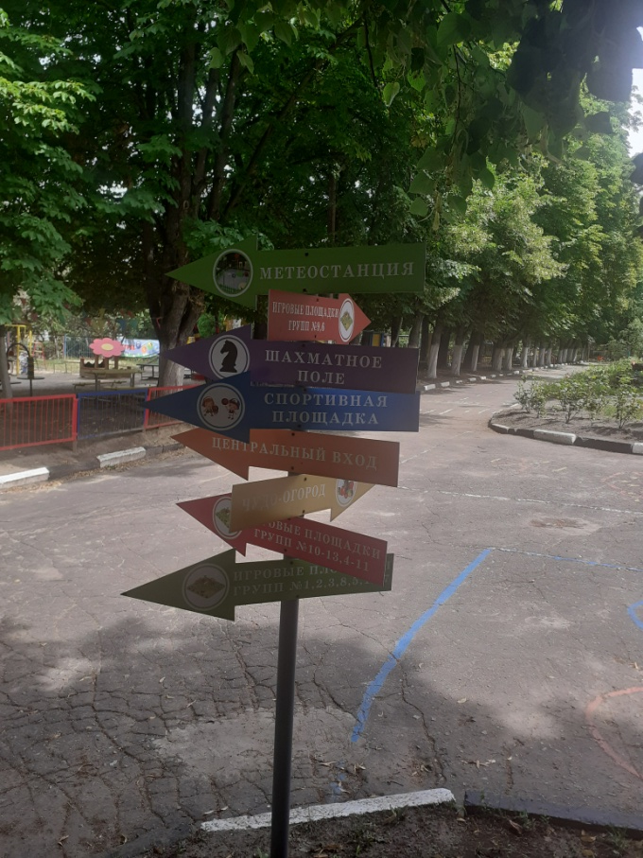
Доступная среда

Slide 14
СОЦИАЛЬНЫЕ ПАРТНЁРЫ
МБДОУ СОШ № 31,
преемственность дошкольного и начального образования
МБУК «Центральная библиотечная система города Белгорода» (Библиотека-музей Пушкинская),
познавательное взаимодействие
Белгородский государственный историко-краеведческий музей,
познавательное взаимодействие
ГБУК «Белгородский государственный художественный музей»,
познавательное взаимодействие
МБУК Выставочный зал «Родина»,
познавательное взаимодействие
ГБОУВО «Белгородский государственный институт искусств и культуры» (БГИИК),
творческое взаимодействие
ГБУК «Белгородский государственный театр кукол»,
творческое взаимодействие
ОГИБДД УВД России по городу Белгороду,
профилактическая работа по ПДД
Детский технопарк «Белробот»,
техническое творчестве и конструирование

Slide 15
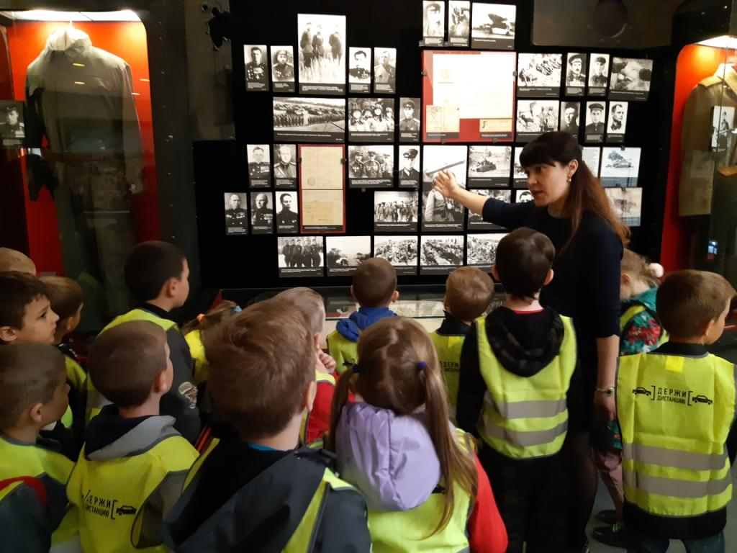
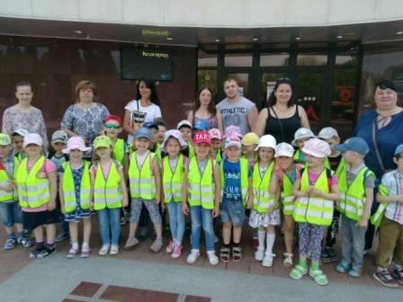
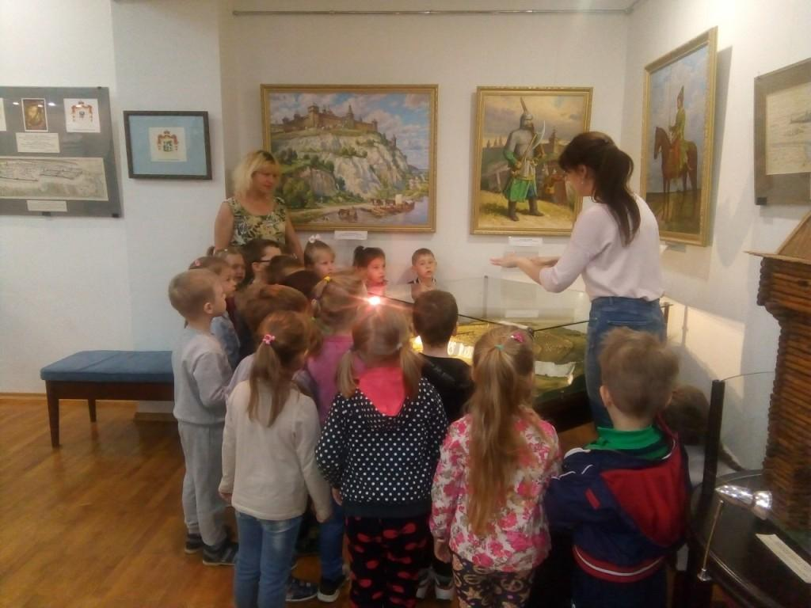
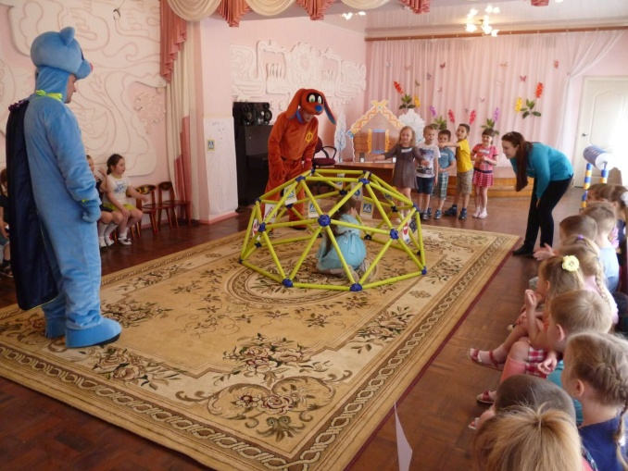
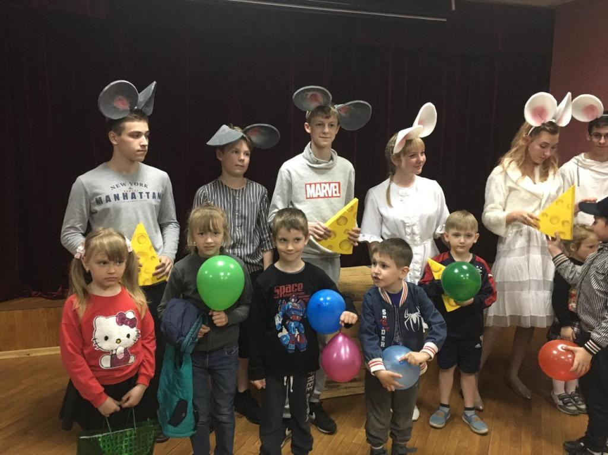
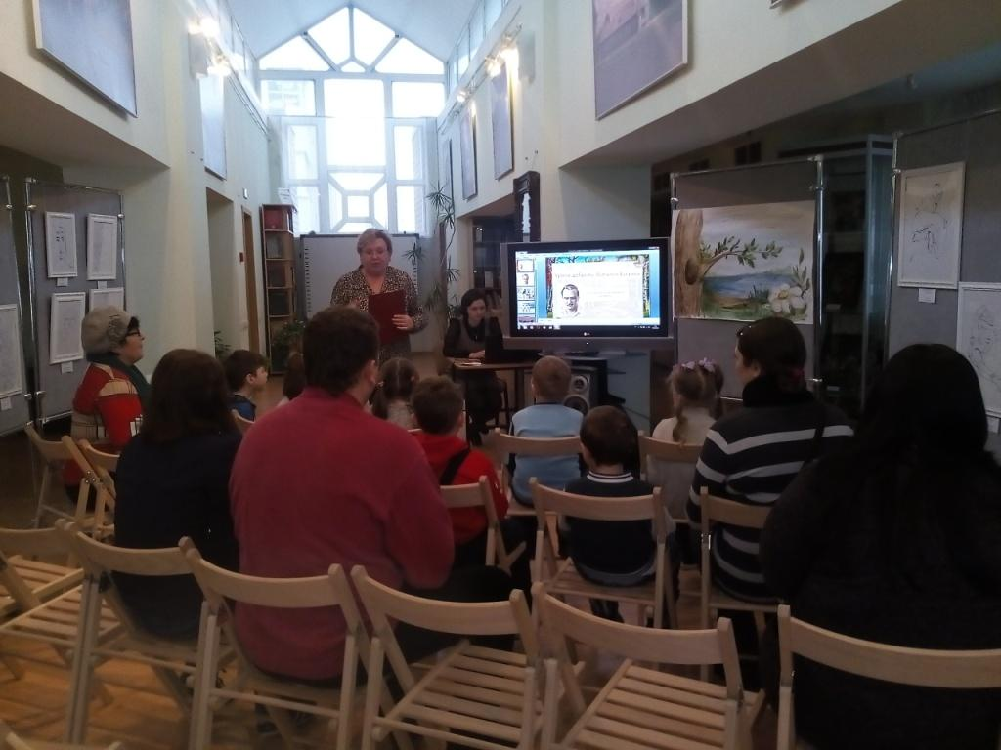
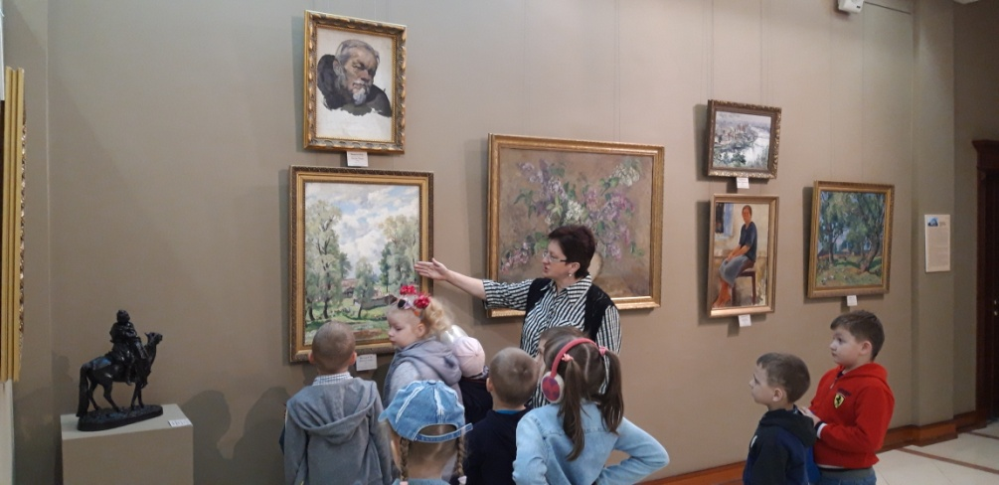
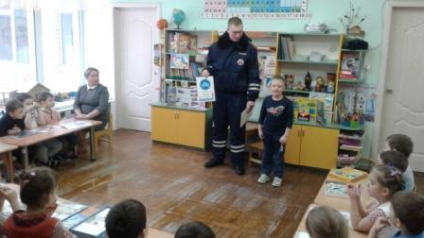

Slide 16
Организация дополнительных образовательных услуг
Дополнительная общеобразовательная услуга по обучению вокалу
«Высокая нота»
Дополнительная общеобразовательная услуга по обучению хореографии «Танцевальный серпантин»
Дополнительная общеобразовательная услуга по обучению командной игре в футбол «Футболист»
Дополнительная общеобразовательная услуга по обучению созданию мультфильмов «Колокольчик»
Дополнительная общеобразовательная услуга по обучению рисованию «Юный художник»

Slide 17
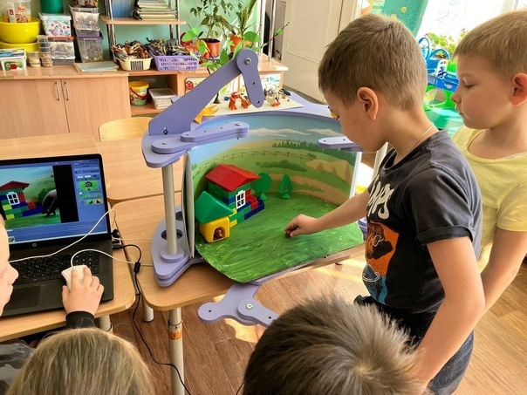
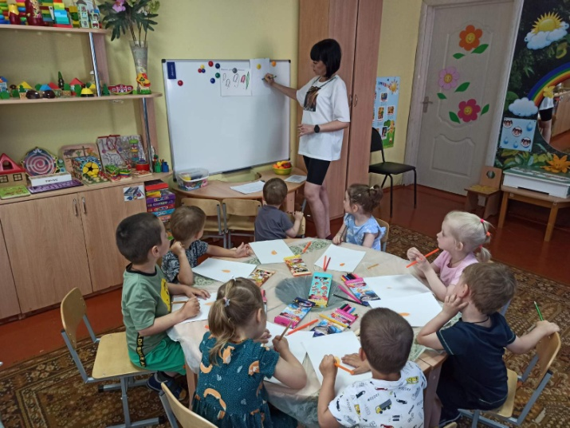
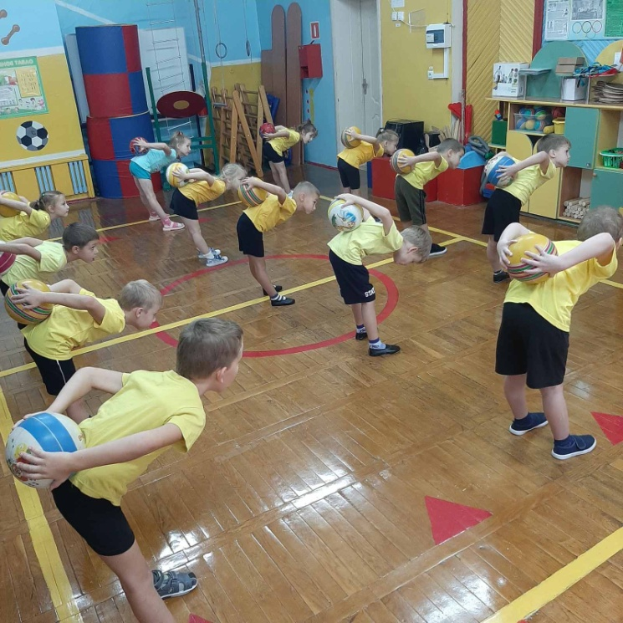
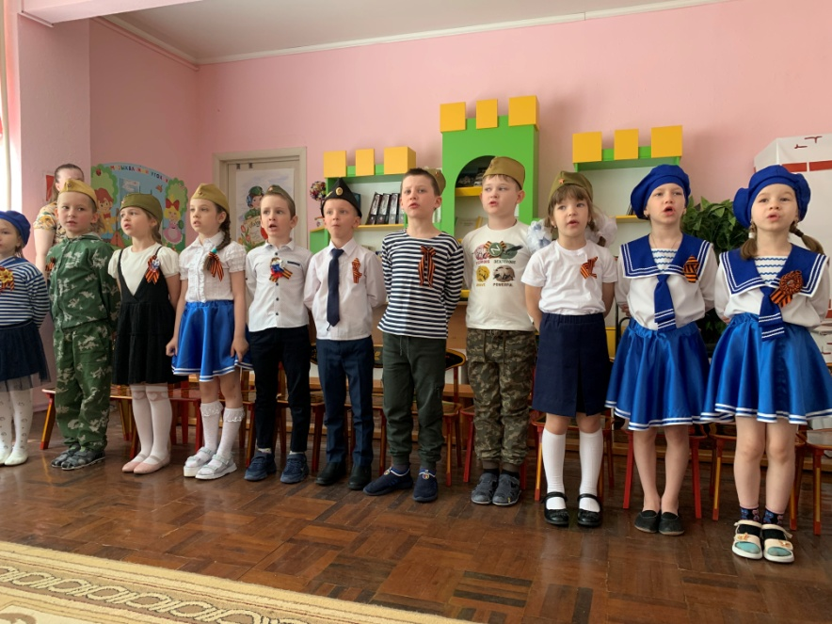
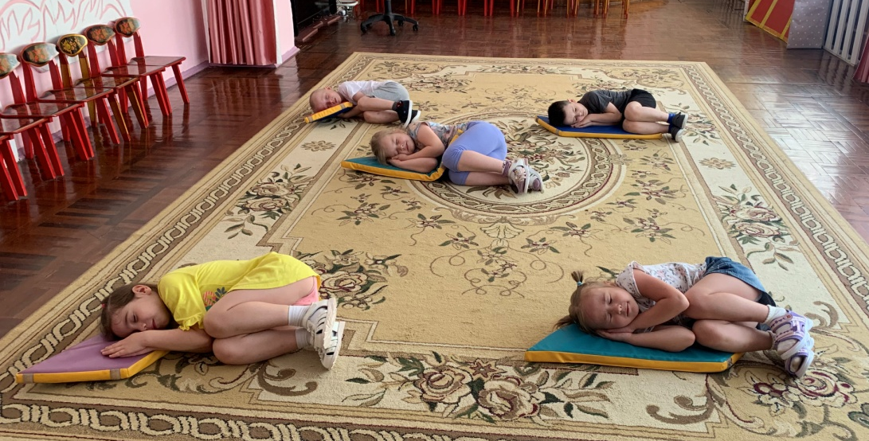

Slide 18
Инклюзивная образовательная практика «Организация инклюзивной театральной студии «Мы рядом» в условиях ДОУ»
План реализации:
август 2022 г. – май 2023 г.
Целевая категория:
старшие дошкольники со статусом ОВЗ и воспитанники групп общей направленности
Цели практики:
повышение адаптивных возможностей воспитанников;
стимулирование коммуникативных навыков и возможностей;
снижение уровня тревожности и агрессивности;
формирование толерантного отношения к сверстникам.

Slide 19
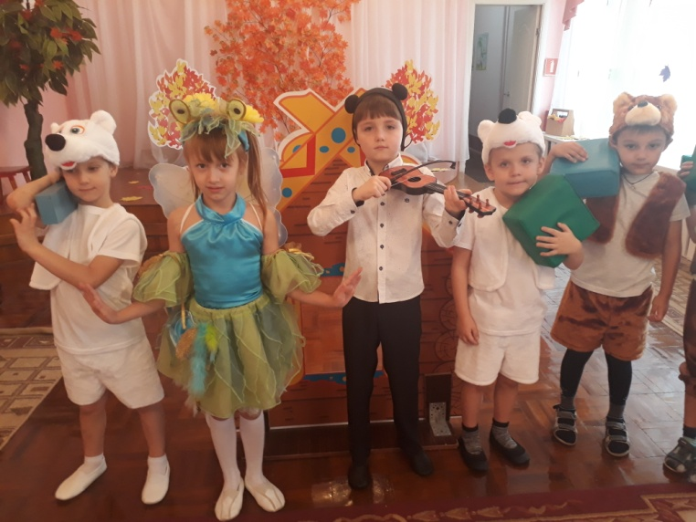
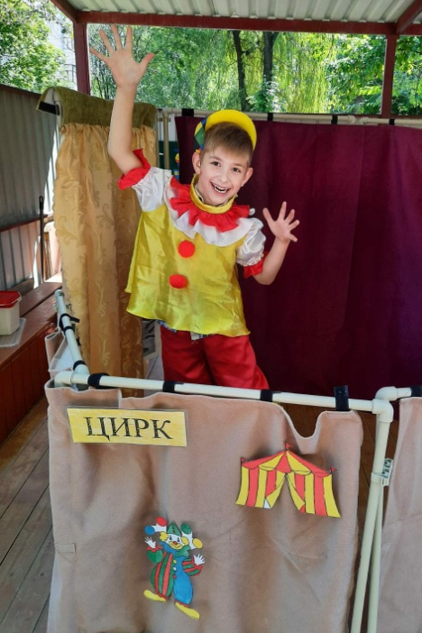
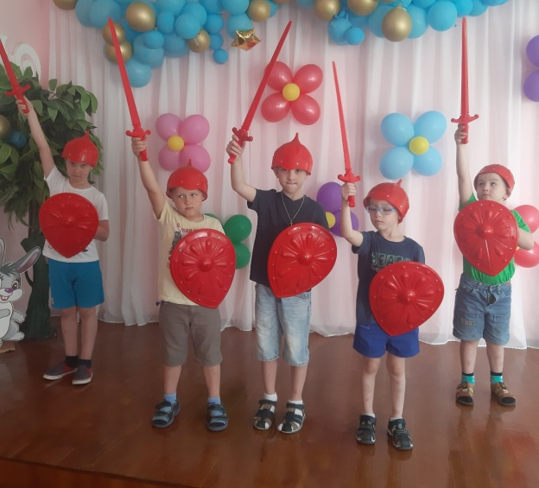
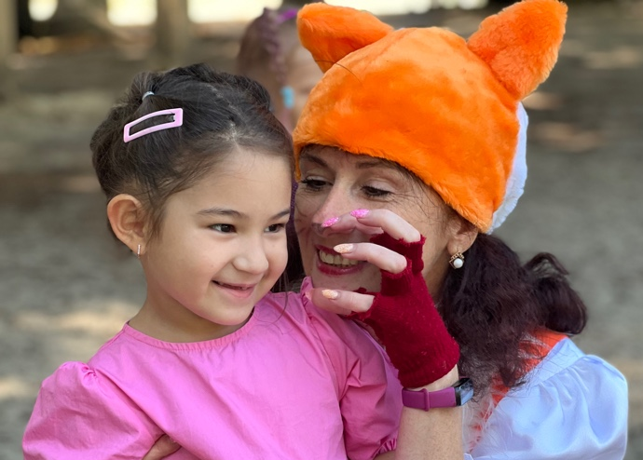
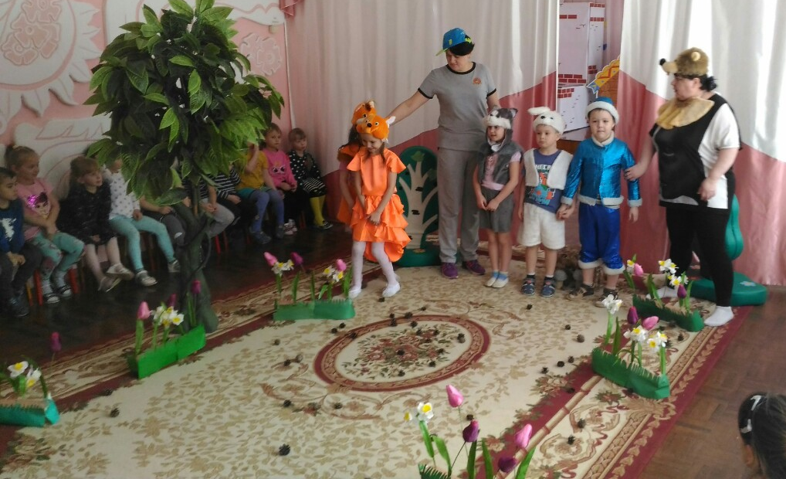
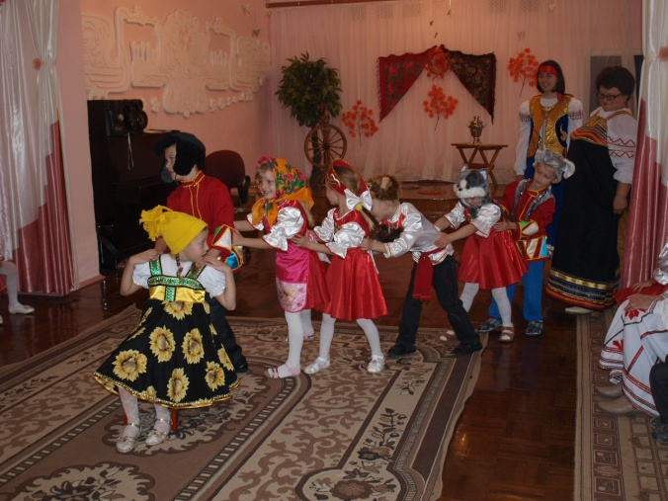
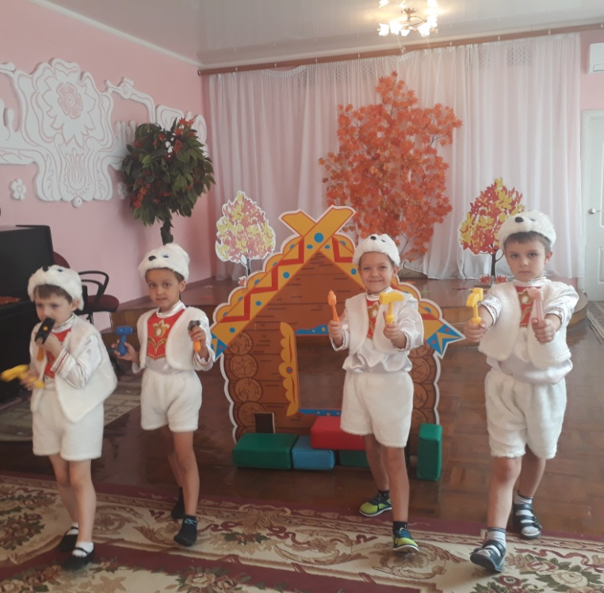
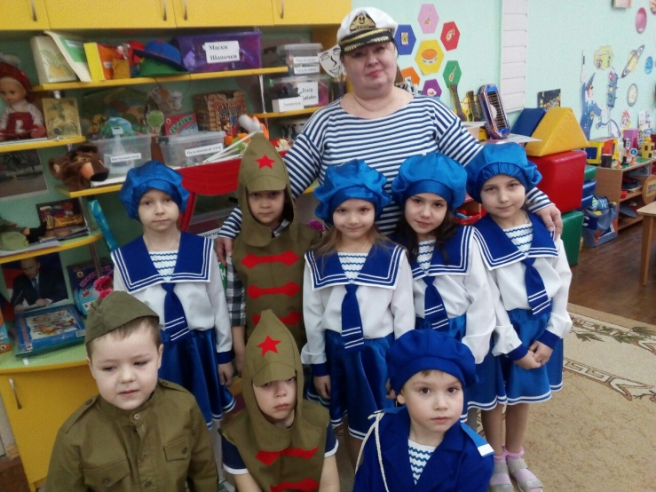
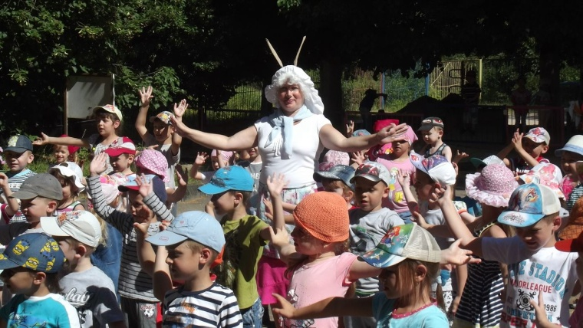

Slide 20
Наши достижения
Открытый городской инклюзивный онлайн конкурс «Детство – счастливая страна»:
номинация «Сценарное мастерство» – победитель; номинация «Инструментальное искусство» – победитель; номинация «Эко-творчество со смыслом» – призёр; номинация «Яркая палитра» – призёр; номинация «Вокальное мастерство» – участник
Муниципальный конкурс по финансовой грамотности «Мир финансов в мире детей» : лауреат
Муниципальный этап VII регионального конкурса «Мозаика детства»: номинация «Хореография» - призёры
Муниципальный этап Всероссийского конкурса «Декоративно-юношеского творчества по пожарной безопасности «Неопалимая купина»: призёр
Муниципальный фестиваль (заочный) детского творчества «Новогодний серпантин»: номинация «Парад фантазий» - победитель
Городской конкурс дефиле одежды и аксессуаров из бросового материала «Цветочный вальс сороковых»: номинация «Мадам Брошникна» – призёр; номинация «подиУМ» - участник
Муниципальный этап VII регионального конкурса «Мозаика детства»: спартакиада «Быстрее, выше, сильнее» - участники

